Slide 1


绝对不出bug
B站用户评论大数据分析平台
汇报人：黄嵩

Slide 2

01 团队介绍
02 项目介绍
目录
03 项目亮点
04 功能展示

Slide 3

Part 01
团队介绍

Slide 4

团队介绍
团队名称：绝对不出bug
中文寓意：细心认真写代码
英文名称：Never Have Bug
团队宣言：拜拜BUG，bug永远不再见~

Slide 5
人员组成
项目经理：黄嵩
Team成员：杜立鑫
代码能力强，能把握全局
代码能力强，性格开朗
产品经理：李怡鹏
Team成员：李斯琪
代码能力强，学习能力优秀
细心专注，能处理复杂事务
技术主管：杨纪风
Team成员：白靖雯
学习能力强，代码能力强
思维发散而且细致全面

Slide 6
项目开发周期
6.13~6.16 4天内分为两个开发进程并行进行：1、杨纪风领衔进行网页开发，优化展示；
2、黄嵩和李怡鹏进行大数据技术和情感分析等功能模块的开发。
同时完成对项目的测试和调试。
攻坚阶段
6.17进行项目前后端交互，测试前后端代码中不一致的地方，进行bug修改，最后进行集成测试。
01
02
团队组建
04
03
最终验收
6.8组建项目团队，熟悉队友；
6.9~6.10进行技术学习，讨论项目需求和项目功能；
6.11~6.12进行静态网页编写和数据库搭建、网络爬虫编写。
测试调试
6.18进行项目验收，提交团队开发过程中的各种文档。

Slide 7
Part 02
项目介绍

Slide 8
项目结构图
项目通过网络爬虫获取B站视频的用户评论和用户信息，转存到大数据集群上的HDFS上进行数据处理。
项目的核心处理逻辑在大数据集群上通过Hive对存储在HDFS上的B站用户评论和用户信息进行数据清洗和数据加工。
Hive将简单的HSQL语句转变成复杂的MapReduce任务完成对HDFS文件系统进行操作。
项目将HDFS上的数据通过Sqoop技术导入到MySQL中，然后通过python读取MySQL数据进行情感分析、生成词云等功能。
前端和后端通过axios进行接口调用完成交互。

Slide 9
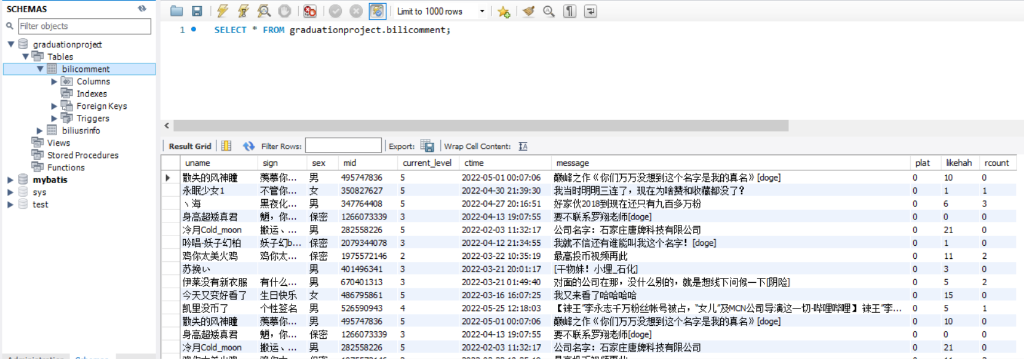
数据库内容示例
图中graduationproject数据库中，用户评论表bilicomment中已经插入51782条数据，部分数据如图中所示。

Slide 10
Part 03
项目亮点

Slide 11
项目亮点
01
02
03
大数据集群驱动
B站评论分析
Web大屏显示
通过大数据集群，项目可以处理普通PC机无法处理的海量数据量，目前部署在三台1G内存的虚拟机上的大数据集群能力较弱，如果有高性能集群，效率将有很大提升。
项目的应用场景为对B站用户评论进行分析，情感分析产生饼状图，热词分析生成词云图，分别统计每日的评论数生成时间序列图，让用户快速获得用户评论数据画像
项目最终的展示将在web页面上，web页面设计采用大屏显示模式，数据展示更加简洁，能让用户快速获取需要的数据信息。

Slide 12
Part 04
功能介绍

Slide 13
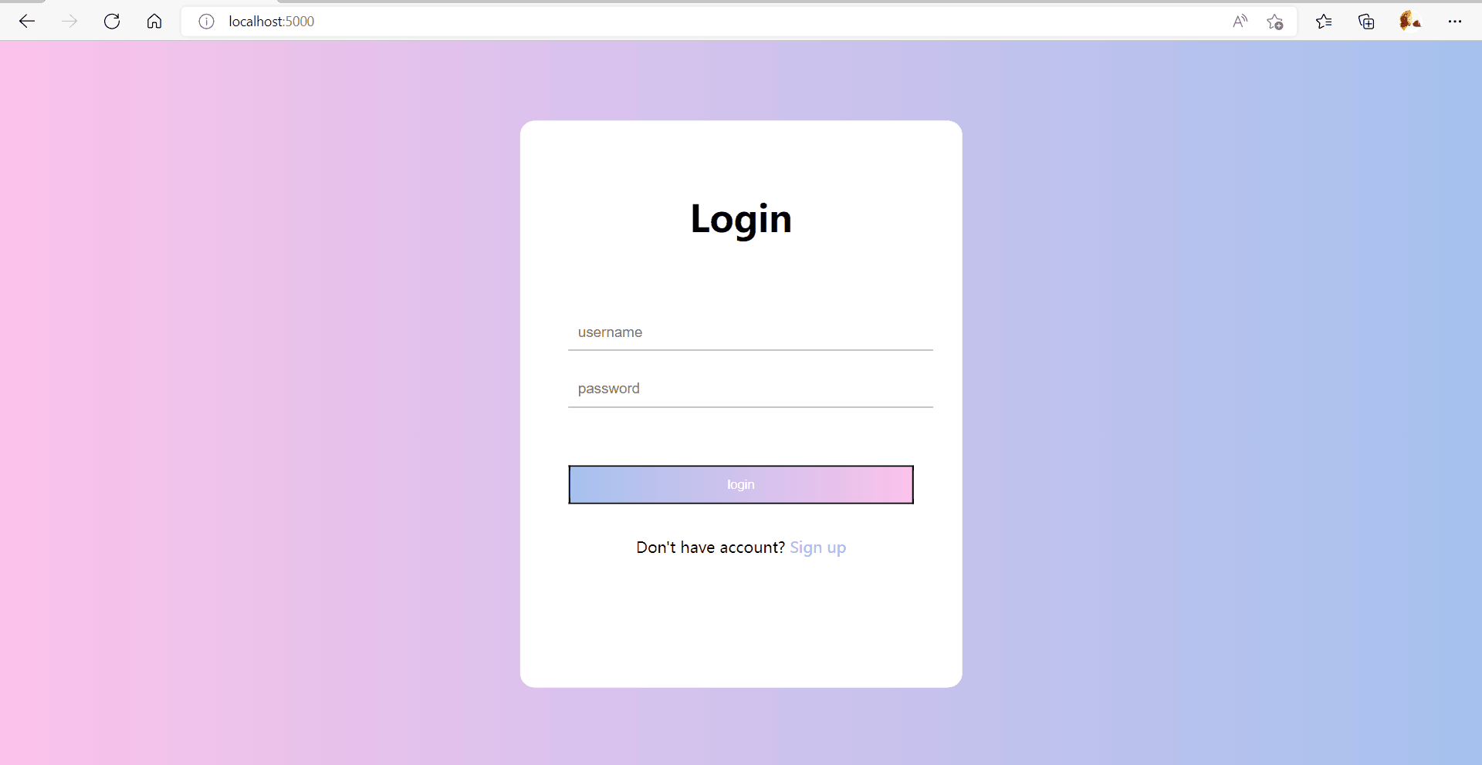
用户登录
Web的登录页面如图4-1所示，通过与数据库进行交互，用户输入正确的账号密码后即可安全登录进入到主页，查看内容。
图4-1 用户登录界面

Slide 14
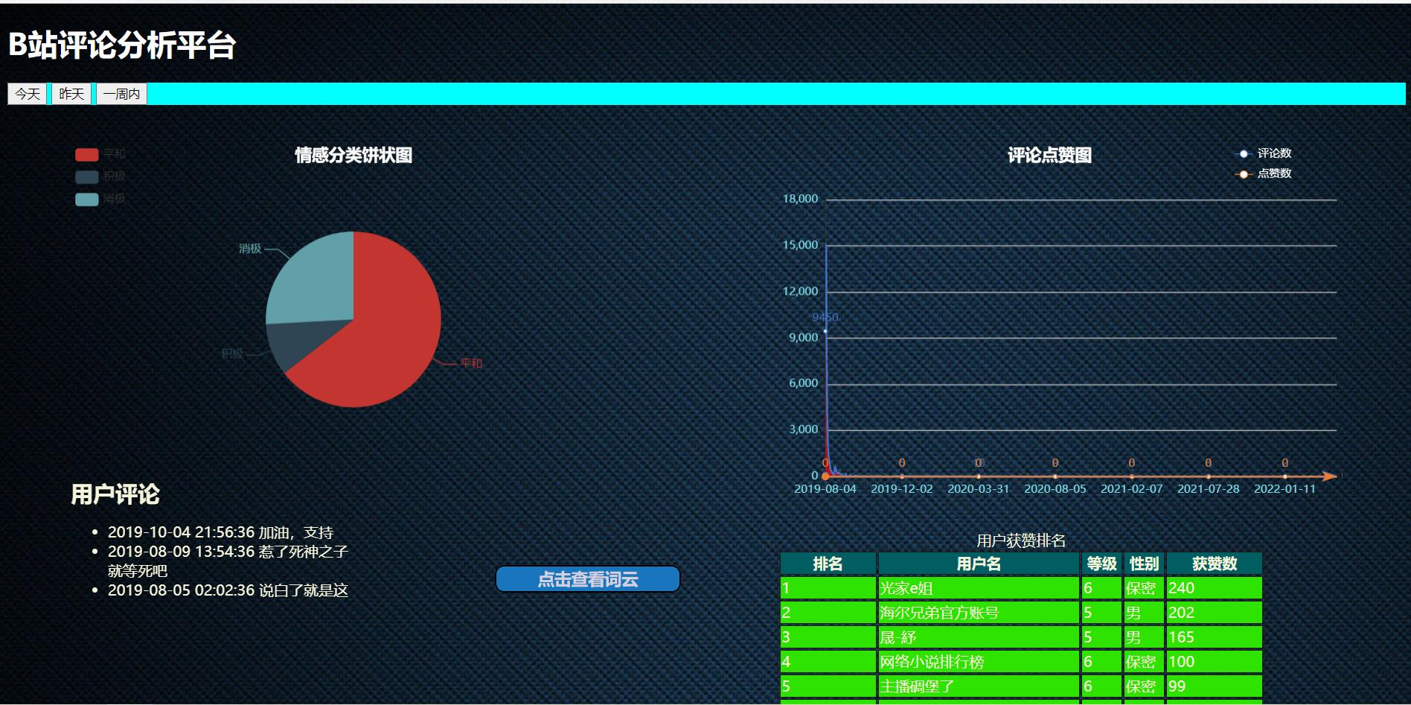
总体预览
图4-1 用户登录界面
图4-2 总体预览图

Slide 15
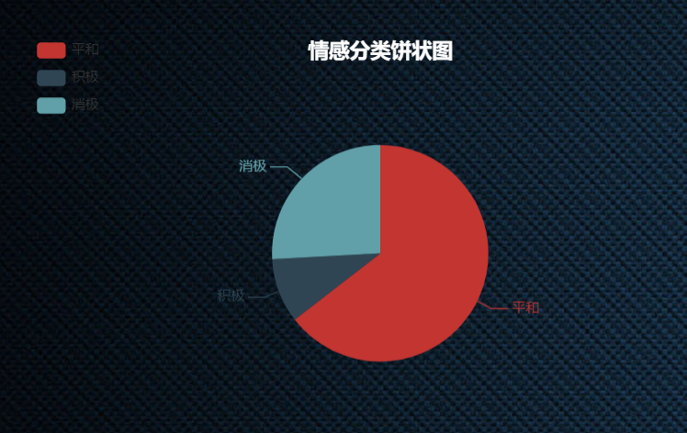
情感分析
Web主页的情感分析饼状图如图4-2所示，情感分析结果来自对某个视频评论的数据集合进行分析，按照评论的情感分类得出的数据，情感分类分为三种积极的、消极的、平和的，根据这个饼状图我们可以简明地知道这个视频是否获得观众认可，从而对视频有一个简要的认识。
图4-3 情感分析饼状图

Slide 16
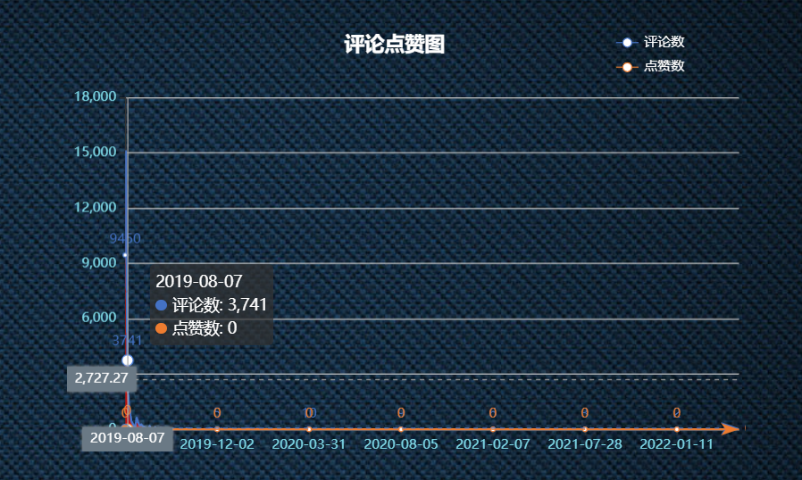
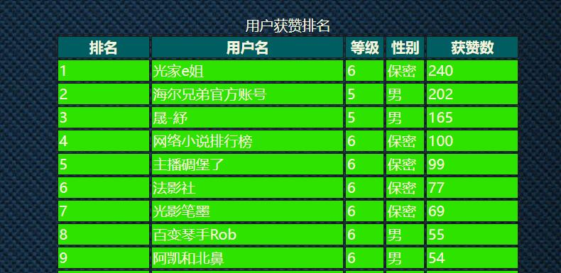
评论点赞直观展示
Web主页的评论点赞图和用户获赞排名表格如图4-3、表4-4所示，将评论点赞以图表的形式展示出来，可以直观地查看被评论和点赞最多的用户。将最多点赞评论筛选出来，以便用户查看优质评论和用户。
图4-4 评论点赞图
图4-5 用户获赞排名表

Slide 17

评论滚动展示
Web主页也展示了评论滚动效果图如图4-5所示，可以直观地显示视频评论的内容，用户不用点击即可浏览评论内容，可以短时间内让用户找到自己感兴趣的内容，更加直观便利。
图4-6 评论滚动图

Slide 18
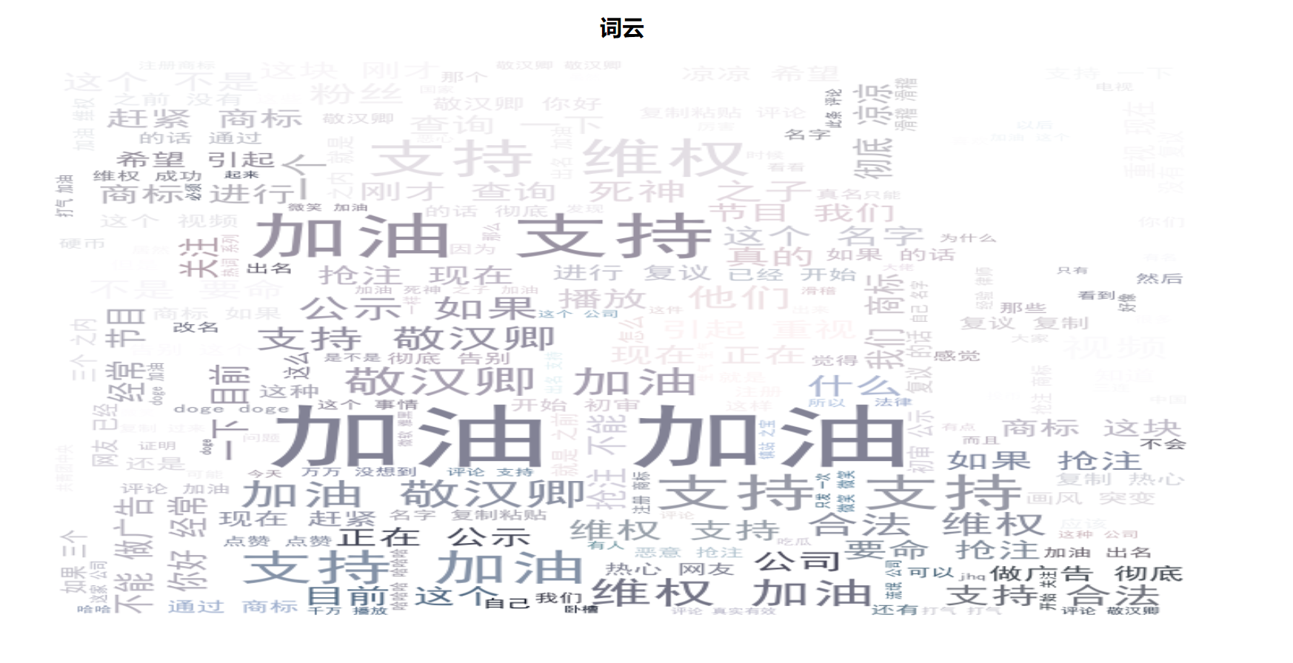
评论滚动展示
web的词云模块显示了用户评论中出现次数最多的词，根据中文jieba分词来进行分词，使用wordcloud进行生成词云的操作，调用这两个库，轻松完成生成评论词云图的处理。评论词云图如图4-7所示。
图4-7 评论词云图

Slide 19
感·谢
感谢您地耐心倾听与提出的宝贵的意见

